Slide 1
هوش مصنوعی
فصل هشتم
منطق مرتبه اول
بر اساس کتاب هوش مصنوعی راسل ترجمه دکترسعید راحتی

Slide 2
مروری بر منطق گزاره ای
ویژگی ها
  ماهیت اعلانی
    معنای آن بر اساس رابطه درستی بین جملات و دنیاهای ممکن است.
  رسایی کافی برای کار با اطلاعات جزئی
    به کمک ترکيب فصلی و نقیض
  خاطيت سازگاری
    معنای هر جمله، تابعی از معنای اجزای آن است.
معایب
  از رسایی لازم برای توصیف مجوز محیطی که اشیای متعددی دارد، برخودار نیست.
    مثلا در دنیای ومپوز مجبوریم برای هر مربع، یک قاعده مجزا درباره نسیم ها و گودال ها بنویسیم.

Slide 3
منطق مرتبه اول
از اصول منطق گذاره ای(یک معنای اعلانی سازگار که مستقل از متن و بدون ابهام است) اقتباس شده است و براساس همان اصول و با الهام از طرز فکر بازنمایی زبان طبیعی ضمن پرهیز از اشکالات آن، منطقی رساتر می سازیم.
اشیا : اسامی و عبارات اسمی که به اشیا اشاره می کنند.
روابط : افعال و عبارات فعلی که به روابط بین اشیا دلالت دارد.
توابع : روابطی که در آنها فقط یک مقدار برای یک ورودی مفروض وجود دارد.

Slide 4
مثال
اشیاء: اشخاص، منازل، اعداد، نظریه ها، رنگها، بازی های بیس بال، جنگها و ...
روابط :
  روابط یا خواص یگانی نظیر قرمز، گرد، اول و ...
  روابط عمومی تر n تایی نظیر برادر، بزرگتر از، قسمتی از و ...
توابع : پدر، بهترین دوست، یکی بیشتر از، آغاز، دفعه سوم و ...

Slide 5
زبان های رسمی
تعداد معرفت شناسی (آنچه که یک عامل درباره واقغیت ها اعتقاد دارد) | تعداد هستی شناسی (آنچه در دنیا وجود دارد) | زبان
درست/ غلط/ نامعلوم | واقعیتها | منطق گزاره ای
درست/ غلط/ نامعلوم | واقعیتها، اشیاء، روابط | منطق مرتبه اول
درست/ غلط/ نامعلوم | واقعیتها، اشیاء، روابط ، زمانها | منطق لحظه ای
درجه ای از اعتقاد بین[0,1] | واقعیتها | نظریه احتمالات
بازه ای از مقادیر معلوم | حقایق با درجه ای از درستی بین[0,1] | منطق فازی

Slide 6
نحو و معنا در منطق مرتبه اول
نمادهای ثابت : که به معنی اشیاست. مثل علی، 2، رضا، ...
نمادهای مسندی : که به معنی روابط است. مثال : برادر بودن، بزرگتر بودن از...
نمادهای تابعی : که به معنی تابع است. مثل : تابع پای چپ
متغیرها : x,y,a,b
روابط منطقی : ,∀, ∃→, ˄, ˅, ↔ ¬ ,
تساوی : -
سورها : ∃ , ∀

Slide 7
جملات بسیط
هر اصطلاح یک عبارت منطقی است که به شئ ای اشاره می کند.
  نمادهای ثابت، اصطلاح هستند.
  تخصیص یک نماد مشخص برای هر شئ همیشه کار درستی نیست، باید از نمادهای تابعی نیز استفاده کنیم.
    پای چپ پای پادشاه john LeftLeg(John)
جملات بسیط : جمله بسیط از یک نماد مسند که به دنبال آن فهرستی از اصطلاحات درون پرانتز می آید، تشکیل می شود.
  مثال : Married(Father(Richard),Mother(John))
پدر ریچارد با مادر جان ازدواج کرده است
Brother(Richard,John)
ریچارد برادر جان است

Slide 8
جملات مرکب
می توان از رابطه های منطقی برای ساخت جملات پیچیده تر استفاده کرد، درست همان گونه که در حسابان گزاره ای داشتیم.
¬S, S1 ˄ S2, S1 ˅ S2, S1 → S2, S1 ↔ S2
¬ Brother(LeftLeg(Richard),John)
Brother(Richard,John) ˄ Brother(John,Richard)
King(Richard) ˅ King(John)
¬ King(Richard) → King(John)

Slide 9
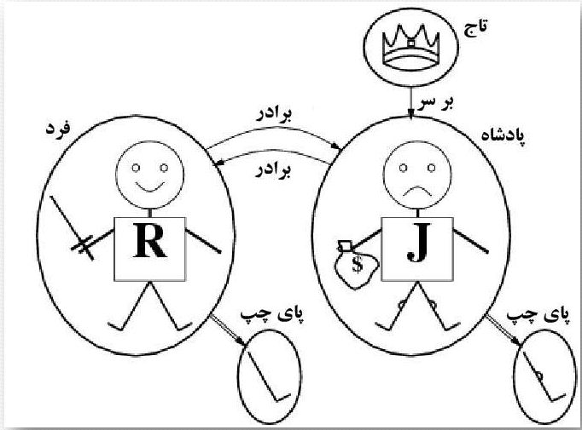
مثال : مدلی با : پنج شئ، دو رابطه دودویی، سه رابطه يگانی، یک تابع یگانی به نام پای چپ

Slide 10
سورها
سورها کمک می کنند تا به جای برشماری اشیا با نام، خواص مجموعه کل را بیان کنیم.
سور عمومی : ∀ برای همه
سور وجودی : ∃ وجود دارد حداقل...

Slide 11
سور عمومی
P x ∀ که در آن یک عبارت منطقی است، بیان می کند که P به ازاء هر شئ x درست است. به بیان دقیق تر P x ∀ در یک مدل مفروض و با یک تفسیر مفروض درست است اگر P در تمامی تفاسیر بسط یافته ممکن که از تفسیر داده شده ساخته می شود درست باشد.
مثال : x King(x)→Person(x) ∀
سور عمومی بیانیه ای درباره تمامی اشیا است.

Slide 12
سور وجودی
جمله P x ∃ می گوید که P حداقل برای یک شئ x درست است. به بیان دقیق تر، P x ∃ در یک مدل مشخص با تفسیر مشخص درست است اگر P حداقل در یک تفسیر توسعه یافته که x را به یک عنصر دامنه منتسب می کند، درست باشد.
مثال : ∃ x Crown(x) ˄ OnHead(x , John)

Slide 13
ویژگی های سورها
→ رابط طبیعی برای کار با ∀ و ˄ رابط طبیعی برای کار با ∃ میباشد.
استفاده از ˄ به عنوان رابط اصلی با ∀ منجر به حکم قوی می شود.
استفاده از → با ∃ منجر به حکم ضعیفی می شود.
∀y ∀x برابر است با ∀x ∀y و ∃x ∃y با ∃y ∃x
∃x ∀y برابر نیست با ∃y ∀x
  ∃x ∀y Loves(x,y)
    حداقل یک نفر وجود دارد که همه چیز در جهان را دوست دارد.
  ∃y ∀x Loves(x,y)
    همه در دنیا حداقل یکی را دوست دارند.

Slide 14
ویژگی های سورها
«هر کس بستنی را دوست دارد» به معنای این است که «هیچکس وجود ندارد که بستنی را دوست نداشته باشد»
∀x Likes(x , IceCream) هم ارز ¬∃x ¬Likes(x , IceCream)
∀ x ¬ P هم ارز ¬∃ x P
¬∀x P هم ارز ∃ x ¬P
∀x P هم ارز ¬∃ x ¬P
∃ x P هم ارز ¬∀x ¬P

Slide 15
ویژگیهای سورها
در صورتی که در یک عبارت فقط سورهای عمومی وجود داشته باشد می توان آن عبارت را عمومی فرض کرد و سورها را حذف نمود.
∀y ∀ x ¬ P(x)^ q(y)
¬ P(x)^ q(y) is True

Slide 16
تساوی
می توان از نماد تساوی برای بيان عباراتی با اين مضمون که دو اصطلاح به يک شئ اشاره می کنند، استفاده کنيم.
تعیین درستی یک جمله تساوی، در حقیقت تشخیص یکسان بودن اشیای مورد اشاره دو اصطلاح می باشد.
مثال : ریچارد حداقل دو برادر دارد.
  ∃x,y Brother(x,Richard) ^ Brother(y,Richard) ^ ¬(x=y)

Slide 17
اظهارات و پرس و جو ها در منطق مرتبه اول
جملات از طریق TELL به یک پایگاه دانش افزوده می شوند.
  چنین جملاتی را اظهارات می نامیم.
TELL (KB , King(John))
TELL (KB , ∀x King(x) → Person(x))
با استفاده از ASK سوالاتی را از پایگاه دانش می پرسیم.
  این پرسش ها، پرس و جو یا هدف نام دارد.
ASK (KB , Person(John))
ASK(KB , ∃x Person(x))
فهرست جایگزینی یا الزام آور
  لیستی از جایگزینی ها در صورت وجود بیش از یک پاسخ
ASK(KB , ∀x Person(x))
{x/John,x/Richard}

Slide 18
دامنه خویشاوندی
مادر یک شخص والد مونث وی است.
∀ m,cMother(c) = m ↔ Femail(m) ^ Parent(m,c)
شوهر یک شخص، همسر مذکر اوست.
∀ w,h Husband(h,w) ↔ Male(h) ^ Spouse(h,w)
مذکر و مونث دو دسته جدا هستند.
∀ x, Male(x) ↔ ¬Female(x)
والدین و فرزند، روابط معکوس یکدیگرند.
∀ p,c Parent(p,c) ↔ Child(c,p)
جد، والد والدین شخص است.
∀ g,c Grandparent(g,c) ↔ ∃ p Parent(g,p) ^ Parent(p,c)

Slide 19
مثال
∀ x (P(x)→Q(x)) →R(a)
a & c are constant and x is variable
P(c) v R(a)
~Q(c) v R(a)

Slide 20
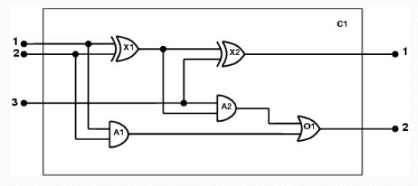
حوزه مدارهای الکترونیکی
تمام جمع کننده يک بيتی

Slide 21
حوزه مدارهای الکترونیکی
شناسایی وظیفه
گردآوری دانش مرتبط
Composed of wires and gates; Types of gates(AND, OR, XOR, NOT)
Irrelevant: size, shape, color, cost of gates
تعیین واژگان
Type(X1) = XOR
Type(X1, XOR)
XOR(X1)

Slide 22
حوزه مدارهای الکترونیکی
رمز کردن دانش کلی دامنه
∀ t1,t2 Connected(t1, t2) →Signal(t1) = Signal(t2)
∀ t Signal(t) = 1 → Signal(t) = 0 1 ≠ 0
∀ t1,t2 Connected(t1, t2) → Connected(t2, t1)
∀ g Type(g) = OR → Signal(Out(1,g)) = 1 ↔ ∃n Signal(In(n,g)) = 1
∀ g Type(g) = AND → Signal(Out(1,g)) = 0 ↔ ∃n Signal(In(n,g)) = 0
∀ g Type(g) = XOR → Signal(Out(1,g)) = 1 ↔ Signal(In(1,g)) ≠ Signal(In(2,g))
∀ g Type(g) = NOT → Signal(Out(1,g)) ≠ Signal(In(1,g))

Slide 23
حوزه مدارهای الکترونیکی
رمز کردن یک نمونه مساله خاص
Type(X1) = XOR Type(X2) = XOR
Type(A1) = AND Type(A2) = AND
Type(O1) = OR
Connected(Out(1,X1),In(1,X2)) Connected(In(1,C1),In(1,X1))
Connected(Out(1,X1),In(2,A2)) Connected(In(1,C1),In(1,A1))
Connected(Out(1,A2),In(1,O1)) Connected(In(2,C1),In(2,X1))
Connected(Out(1,A1),In(2,O1)) Connected(In(2,C1),In(2,A1))
Connected(Out(1,X2),Out(1,C1)) Connected(In(3,C1),In(2,X2))
Connected(Out(1,O1),Out(2,C1)) Connected(In(3,C1),In(1,A2))

Slide 24
حوزه مدارهای الکترونیکی
طرح پرس و جو از رویه استنتاج
∃i1,i2,i3,o1,o2 Signal(In(1, C1)) = i1 ˄ Signal(In(2,C1)) = i2 ˄ Signal(In(3,C1)) = i3 ˄ Signal(Out(1,C1)) = o1 ˄ Signal(Out(2,C1)) = o2
اشکال زایی پایگاه دانش

Slide 25
Quiz1
فرض کنید:
(q➔ False )^ (q<==> (p v z))
آنگاه به چه نتیجه ای در باره p،q و z میتوان رسید؟

Slide 26
Quiz2
نقیض عبارت زیر را بنویسید (سورها حذف شوند.)
∃ y∀x ∀z [(P(x) ^ Q(x))➔ R( x, y, z)]
X= f(y)
Z=g(y)

Slide 27
منطق مرتبه اول در دنیای ومپوز
∃ a Best Action (a,5)
    {a/Grab}
∀ t,s,g,m ,c Percept ([s, Breeze,g,m,c],t)➔Breeze(t)
∀ t,s,g,m ,c Percept ([s, b,Glitter,m,c],t)➔Glitter(t)
∀ t Glitter(t) ➔ BestAction(Grab,t)
    BestAction(Grab,5)

Slide 28
منطق مرتبه اول در دنیای ومپوز…
تعریف همسایگی
∀x ,y, a,b Adjacent([x,y],[a,b])⬄
[a,b]ϵ{[x+1,y],[x,y+1],[x-1,y],[x,y-1]}
مربع دارای نسیم در زمانt و مکان s
∀s,t (At(Agent,s,t)^Breeze(t))➔Breeze(s)

Slide 29
قواعد تشخیصی(از روی معلول علت را می یابیم)
∀s Breeze(s)➔ ∃ r Adjacent (r,s)^Pit(r)
∀s ~Breeze(s)➔~ ∃ r Adjacent (r,s)^Pit(r)
∀s Breeze(s)⬄ ∃ r Adjacent (r,s)^Pit(r)

Slide 30
قواعد علی (از روی علت معلول را می یابیم)
∀r Pit(r) => [∀s Adjacent(r,s)=>Breeze(s)]
∀s [∀r Adjacent(r,s)=>~Pit(r)]=> ~Breeze(s)

